Slide 1
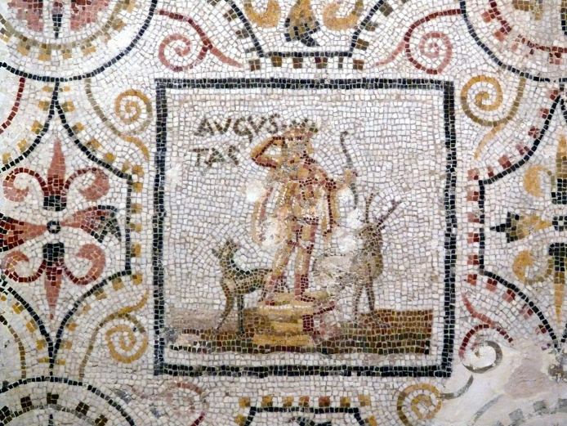
Augustus
"Sousse mosaic calendar August" by Ad Meskens - Own work. Licensed under CC BY-SA 3.0 via Wikimedia Commons - http://commons.wikimedia.org/wiki/File:Sousse_mosaic_calendar_August.JPG#/media/File:Sousse_mosaic_calendar_August.JPG

Slide 2
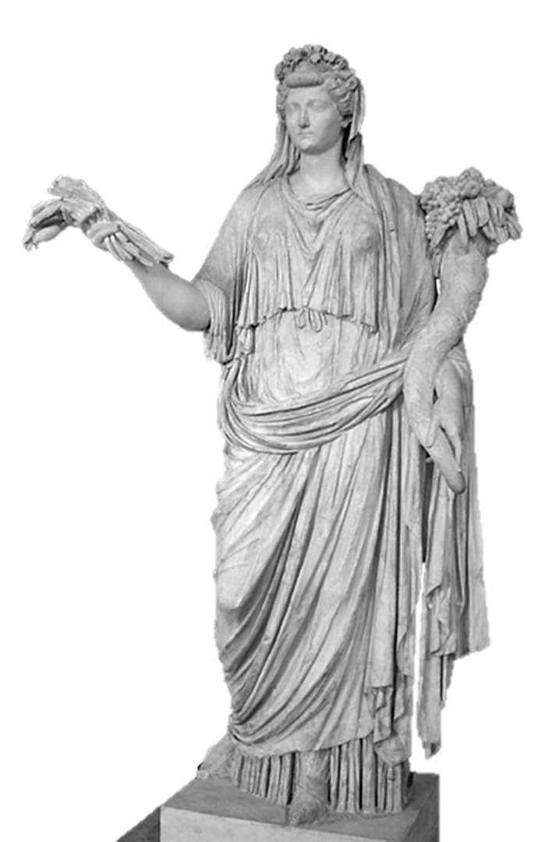
  - izvorno se zvao sextilis, preimenovan 8.g.pr.Kr.
1. Kalendae F Ludi Martiales
3. C supplicia canum
12. C Herculi invicto ad Circum
maximum / natalis Veneris
13. Idus NP Nemoralia
17. NP Portunalia
19. F Vinalia rustica
21. NP Consualia
23. NP Volcanalia
24. C religiosus / mundus patet
25. C Opiconsivia
27. NP Volturnalia

Slide 3
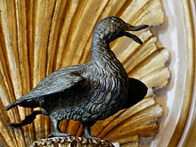
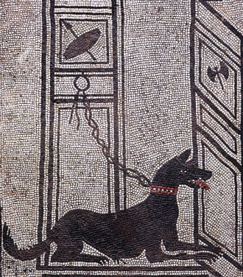
Supplicia canum
Godišnja žrtva
  Živi se psi razapnu (furca ili križ) i nose okolo po gradu
  Guske se ukrase zlatom i grimizom i nose s počastima
  U spomen na opsadu Rima od Gala 390.g.pr.Kr.
http://en.wikipedia.org/wiki/Supplicia_canum
http://www.ancient.eu/article/184/

Slide 4
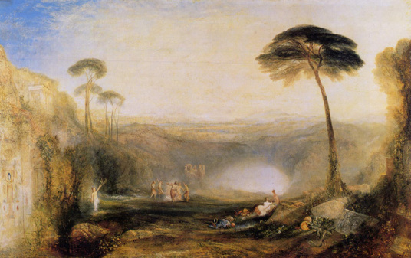
Nemoralije (Nemoralia)
https://nemitonottingham.wordpress.com/2013/09/19/the-rex-nemorensis/
Na Ide u augustu,
možda do 15. augusta
Natalis Dianae = Hecateides Idus = dies servorum = dan robova
  Na taj je dan Servije Tulije, rođen kao rob, posvetio hram Dijani na Aventinu
U čast Dijane Nemorensis
  U gaju u Ariciji, u Albanskim brdima
  „Dječaci” slave Dijanu uz procesiju s bakljama oko jezera Nemi (lacus Nemorensis), psi se kite cvijećem
  Dan odmora za žene i robove, ne smiju se loviti ni ubijati divlje životinje

Slide 5
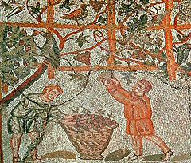
Seoske vinalije
(Vinalia rustica)
19. augusta
    dan posvećenja nekih Venerinih hramova
  Svetkovina predaje vinograda na uspjeh mladom Jupiteru (< Liber)
    za uspješnu berbu
      vino (mošt) se nije smjelo voziti u grad prije tog dana
    cijeli Lacij moli za uspjeh cijele godine
    flamen Dialis žrtvuje janje i nad njim gnječi grozd
http://en.wikipedia.org/wiki/Vinalia

Slide 6
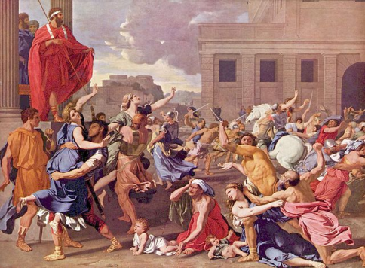
Konsualije
(Consualia)
http://2.bp.blogspot.com/-0V9i4uPPUFk/UhUqo8E_CRI/AAAAAAAACi4/33pb3fbBuLA/s1600/640px-Nicolas_Poussin_072.jpg
21. (možda 18.) augusta
U čast Konsa (Consus), boga žitnica i tajnih nauma ili Neptuna Equestris
  Tom su prilikom vjerojatno otete Sabinjanke
  Uz njega se vežu i Opiconsivia, pospremanje sjemena od žetve
Svake godine u Cirku maksimu
  Otkriva se podzemni oltar posvećen bogu
    Flamen Quirinalis i Vestalke
  Održavaju se konjske utrke i utrke konjskih zaprega, te utrke mazgi
    Konji i mazge tada ne smiju raditi, nego se kite vijencima
  Žrtve ljevanice se lijevaju u vatru

Slide 7
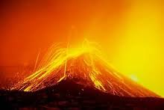
Vulkanalije (Volcanalia)
23. augusta
  postao dies ater 153.g.pr.Kr. nakon poraza od Keltibera
U čast Vulkanu, bogu vatre
  taj se dan posao započinje uz svijeće
  na Tiberu se love ribe i žive bacaju u vatru
  ljudi vješaju odjeću na sunce
Vjerojatno za zaštitu žita od požara
Igre u Flaminijevom cirku na Marsovom polju
  tamo je i Vulkanov hram

Slide 8
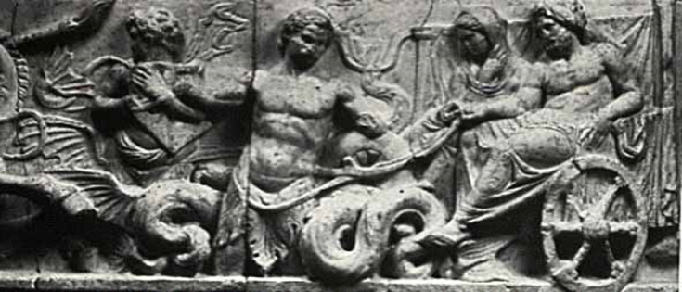
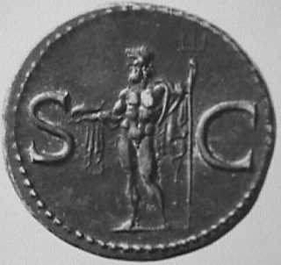
Neptun
(Neptunus)

Slide 9
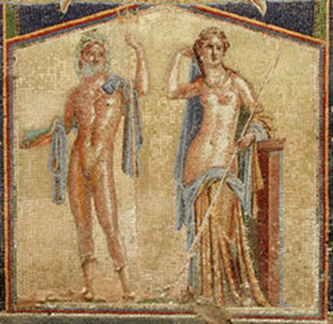
Posejdon (Poseidōn)
Najstariji brat Zeusa i Here
  oženjen Amfitritom
Originalno zaštitnik konja,
bog podzemnih voda i potresa
  kasnije se proširio i na površinske vode
    > pomoćnik poljoprivrede
Zaštitni mu je znak trozub, sveta životinja konj (ili bik) i delfin, a biljke alga i bor
Jako štovan među Grcima, posebno na Istmu (Istamske igre) i među Jonjanima kod Mikale (M.Azija)

Slide 10
U Rimu
Ponekad u pričama starac iz vode, čarobnjak i prorok, koji ima veze s podzemljem
Kao bog slatke vode bio je i bog plodnosti
Equester = konjski
  Posejdon Hipije, na Peloponezu štovan kao htonički bog
399.g.pr.Kr. Posejdon dovezen u Rim, asimiliran s Neptunom
  prvi put u lektisterniju
  često se slavi s Minervom
Osim Neptunalija 23. julija, slavio se još 23. septembra i 1. decembra (hram uz Flaminijev cirk)
  Hadrijan mu je obnovio trijem (basilica Neptuni) uz Panteon
Partnerica mu je Salacia (od riječi za sol)
  povezan i s Merkurom (pomorska trgovina)

Slide 11
Usporednice
Indijski / iranski Apam Napāt (= Agni)
  “potomak vode”, priča o vatri u vodi
Irski Nechtan pripada narodu božice Dan
  žena Bōand (rijeka Boyne) mu je poginula izazivajući magični bunar (u kojem je vatra)
Slav. Vodan – bog voda
  slatkih i slanih, ponekad prikazan kao konj, inače zeleni starac
Etr. Nethuns – bog slatke vode
Kod Ilira Bindus izjednačen s Neptunom na jednom japodskom spomeniku

Slide 12
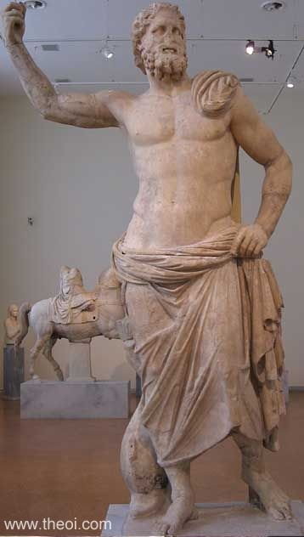
Potomci
Konj Arion s Demetrom Erinijom
Krilati konj Pegaz s Gorgonom Meduzom
Tezej ? s Etrom
Polifem s nimfom Toosom
Pelija i Nelej (> Jazon) s Tiro

Slide 13
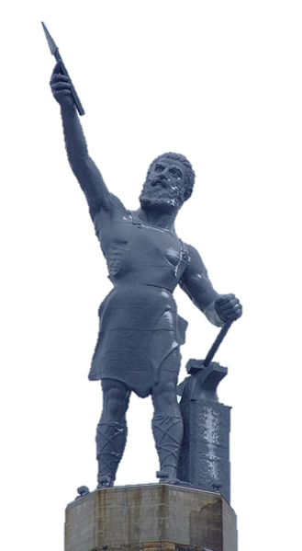
Vulkan
(Vulcanus)
http://www.novaroma.org/nr/Volcanus

Slide 14
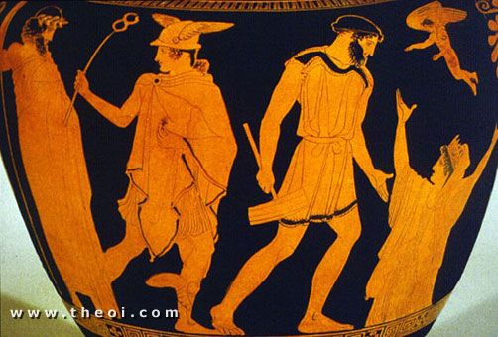
Hefest (Hēphaistos)
Sin Zeusa i Here
(ili samo Here),
oženjen Afroditom
Bog vatre (korisne i divlje) te kovača, šepav i vrlo ružan, ali vješt i dobroćudan
Sveti su mu jarebica (geganje), magarac i ždral, od biljki komorač
Često vezan s vodom (rijekama)

Slide 15
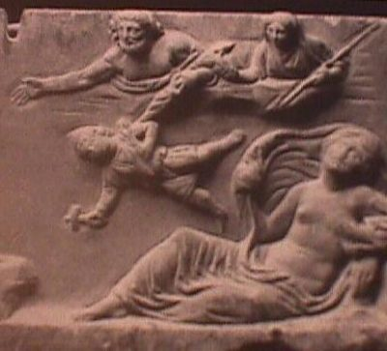
Zeus i Hera bacaju malog Hefesta s Olimpa

Slide 16
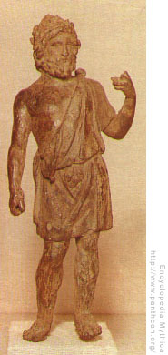
Vulkan
Quietus = miran
Mulciber = umekšavatelj (sc. metala)
  eufemizmi
Predstavlja rimske obrtnike
  to dijeli s Minervom
Ima vlastitog flamena
  Na majske Kalende žrtvuje Maji, njegovoj rimskoj ženi

Slide 17
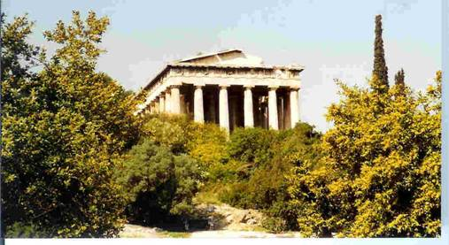
Svetišta
Hēphaisteion – Hefestov hram na agori u Ateni
Na Marsovom polju izvan grada (zbog vatre)
  Flaminijev cirk
Svetište Volcanal na Forumu
  Sagradio Tit Tacije
Hram u Ostiji uz Tiber
Sam stoluje ispod Etne, a važan mu je i otok Lemno
Možda mu je posvećen septembar
Posvećen mu je Tubilustrium 23. maja
  on je treći bog u vezi s ratom > izrađuje oružje

Slide 18
Usporednice
Irski Goibniu
  kovač smrtonosnog oružja za narod božice Dan (Tūatha Dē Danann)
  zvijezde su iskre s njegovog nakovnja
Baltički Teljavelik
  božanski kovač koji je napravio sunce, pomoćnik Perkunasa (Peruna) kojem je iskovao munju
Etr. Sethlans – bog kovača
Abhaski Tłepš
  važan bog kovač među junacima Nartima, donio im Malo Sunce

Slide 19
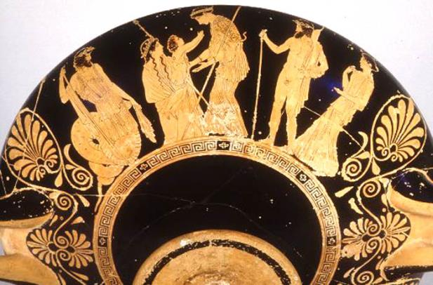
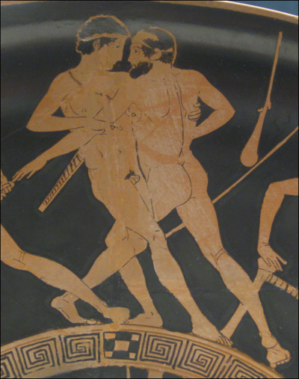
Mitovi
Pandora
Erihtonije
Hefest + Antikleja
= Perifet (Tezej)
Kabiri na Lemnu i Samotraci
Ahilejevo oružje
http://mythagora.com/bios/theseus.html

Slide 20
